Slide 1
第六章 类和对象
6.6 进一步讨论
6.6.1 const成员函数
6.6.2 静态成员
6.6.3 友元
6.6.4 转移构造函数
6.6.5 操作符重载

Slide 2
6.6.1 const 常成员函数 P232
可以把类中的成员函数分成两类：
获取对象状态：只获取数据值；
改变对象状态：能够改变数据值。
例如 class Date
{ ……
public:
void set(int y, int m, int d) //改变对象状态
int get_day(); //获取对象状态
int get_month(); //获取对象状态
int get_year(); //获取对象状态
};

Slide 3
6.6.1 const成员函数
为了防止获取对象状态的成员函数改变数据成员的值，把它们定义为const成员函数。
例如： class A
{ int x;
char *p;
public:
void f() const
{ x = 10; //Error
p = new char[20]; //Error
strcpy(p,“ABCD”); //不改变p的值，编译器OK
}
};

Slide 4
6.6.1 const成员函数
const成员函数放在类外定义时，函数的声明和定义都要加上const。
例如： class A
{ ……
void f() const; //函数f的声明
}；
void A::f() const //函数f的定义
{ ……
}
Notes:
模块化：把成员函数的声明在.h文件中，定义放在cpp文件中

Slide 5
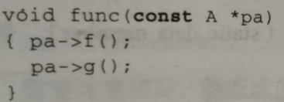
6.6.1 const成员函数
给成员函数加上const修饰符还有一个作用：限制常量对象所能进行的操作。
例如： class A
{ int x, y;
public:
void f() const { …… }
void g() { …… }
}；
const A a; //只能调用a的const函数
a.f(); //OK
a.g(); //Error
const的作用（小结）：定义符号常量、限制指针参数、常成员函数

Slide 6
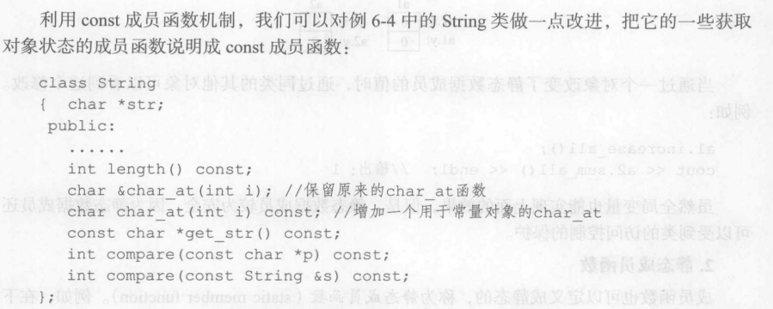
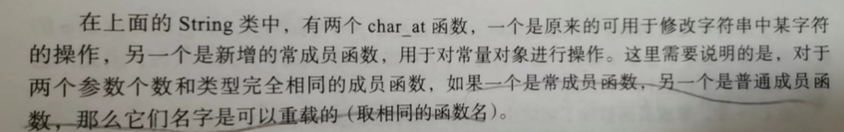

Slide 7
6.6.2 静态成员
当类的不同对象之间需要共享数据时：
若采用全局变量来表示共享数据，则违背数据抽象与封装原则，数据缺乏保护。
静态成员则为同类对象之间的数据共享提供了一种较好的途径。
静态数据成员
静态成员函数

Slide 8
6.6.2 静态成员
静态数据成员：对类的所有对象只有一个拷贝。通常，在类的外部对其进行定义和初始化。
例如：class A
{ int x, y;
static int shared; //静态数据成员的声明
public:
A() { x = y = 0; }
void increase_all() { x++; y++; shared++; }
int sum_all() const { return x+y+shared; }
static int get_shared() { return shared; }
};
int A::shared=0; //静态数据成员的定义和初始化
Notes:
通常是指：static常量和枚举类型常量，作为成员，可以在类中初始化

Slide 9
6.6.2 静态成员
接上页例： A a1, a2;
shared: 0
a1 a2
a1.x: 0 a2.x: 0
a1.y: 0 a2.y: 0
a1.increase_all();
cout << a2.get_shared() << ',' << a2.sum_all() << endl;
Notes:
因为：sum_all函数中的x，y是0、而shared是1

Slide 10

6.6.2 静态成员
接上页例： A a1, a2;
shared: 1
a1 a2
a1.x: 1 a2.x: 0
a1.y: 1 a2.y: 0
a1.increase_all();
cout << a2.get_shared() << ',' << a2.sum_all() << endl;
//输出：1,1
Notes:
因为sum all 中x，y是0，而shared是1

Slide 11
6.6.2 静态成员
静态成员函数：属于类的所有对象，因此没有this指针，只能访问该类的静态成员。
通过对象访问：A a; a.set_shared(10);
类名受限访问：A::get_shared();
例如： class A
{ int x,y;
static int shared; //静态数据成员声明
public:
A() { x = y = 0; }
static void set_shared( int i ) { shared = i; }
static int get_shared() { return shared; }
};
A::get_shared(); //静态成员函数的定义
static的作用（小结）：文件作用域、静态生存期、类的静态成员

Slide 12
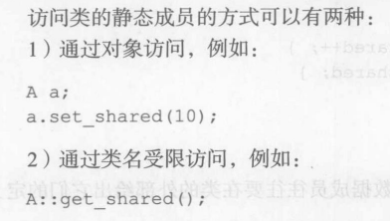

Slide 13
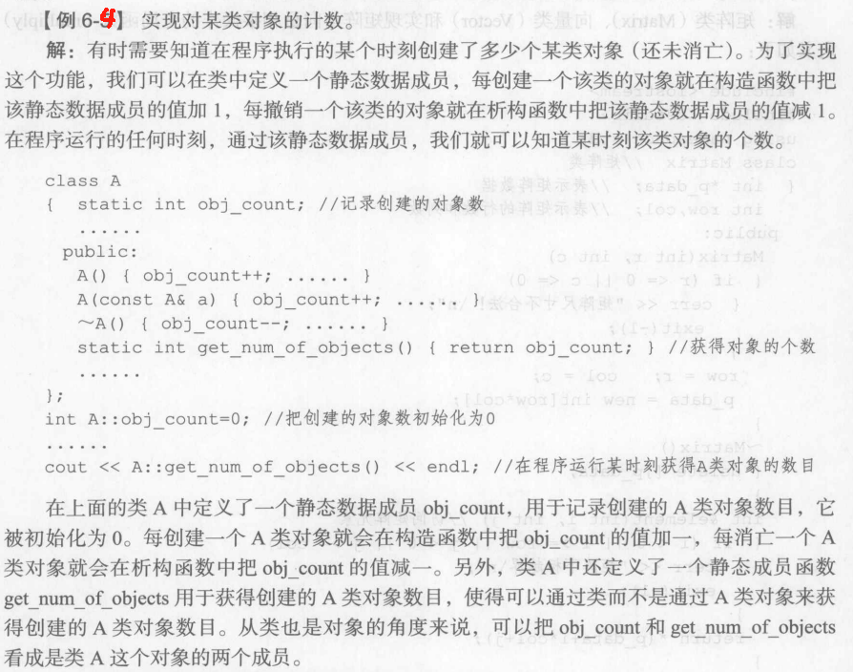

Slide 14
6.6.3 友元（friend）
友元的产生: 对private数据成员的访问通常要通过该类的public成员函数来进行，这有时会降低对数据成员的访问效率。
例如： class Point
{ public:
Point(double xi, double yi) { x = xi; y = yi; }
double GetX() const { return x; }
double GetY() const { return y; }
private:
double x, y;
};

Slide 15
6.6.3 友元（friend）
接上页例：
double Distance(const Point& a, const Point& b)
{ double dx = a.GetX() - b.GetX(); //效率不高，因为要通过public来
double dy = a.GetY() - b.GetY(); //效率不高
return sqrt(dx*dx+dy*dy);
}
int main()
{ Point p1(3.0, 5.0), p2(4.0, 6.0);
double d=Distance(p1, p2);
cout<<"The distance is "<< d << endl;
return 0;
}

Slide 16
6.6.3 友元（friend）
为了提高对数据成员的访问效率，在C++中，可以指定与一个类密切相关、又不适合作为该类成员的程序实体（包括：全局函数、其它类、或其它类的成员函数）来直接访问该类的private和protected成员。这些程序实体称为该类的友元。
例如：class Point
{ ......
friend void func(); //友元函数
friend class B; //友元类
friend void C::f(); //友元成员函数
};

Slide 17
6.6.3 友元（friend）
class Point
{ public:
Point(double xi, double yi) { x = xi; x = yi; }
double GetX() const { return x; }
double GetY() const { return y; }
private:
double x, y;
friend double Distance(const Point& a, const Point& b);
};
double Distance(const Point& a, const Point& b)
{ double dx=a.x - b.x; //友元函数直接访问数据成员
double dy=a.y - b.y; //友元函数直接访问数据成员
return sqrt(dx*dx+dy*dy);
}

Slide 18
6.6.3 友元（friend）
关于友元的几点说明
友元是数据保护和数据访问效率之间的一种折衷方案。
友元关系不具有对称性。
例如：假设B是A的友元，如果没有显式指出A是B的友元，则A不是B的友元。
友元也不具有传递性。
例如：假设B是A的友元、C是B的友元，如果没有显式指出C是A的友元，则C不是A的友元。
P237例子很长自己可以去看一下

Slide 19

6.6.4 转移构造函数
当用一个即将消亡的对象去初始化另一个同类的对象时，有时拷贝构造函数的效率不高。为此，C++提供了转移构造函数来实现资源的转移。
格式：<类名> (<类名>&& x) { … };
其中，形参x的类型为右值引用：该类型要求实参只能是临时对象或即将消亡的对象。
在c++中，以下几种情况会产生临时对象：
实参按值传递给形参时
函数返回对象时
发生类型转换时
在哪种情况下，拷贝构造函数的效率不高呢？P240
Notes:
即将消亡的对象：位于函数末尾处的局部对象
温故：右值（理解记忆：不能位于赋值操作的左侧）
知新：右值引用，即右值的引用

Slide 20
6.6.4 转移构造函数
class A
{ int x, y;
char *p;
public:
A(char *str)
{ x = 0; y = 0;
p = new char[strlen(str)+1];
strcpy(p, str);
}
~A() { delete [] p; }
};
......
A a1(“abcd”);
A a2(a1);
回顾：如果不定义拷贝构造函数，则会产生程序错误
a1
a2
x
0
x
0
y
0
y
0
p
abcd
p

Slide 21
6.6.4 转移构造函数 P240
class A
{ int x, y;
char *p;
public:
A(char *str)
{ x = 0; y = 0;
p = new char[strlen(str)+1];
strcpy(p, str);
}
//解决了问题
//但是在右侧的函数f中效率不高
//因为对象t即将消亡
A(const A& a) //拷贝构造函数
{ x = a.x; y = a.y;
p = new char[strlen(a.p)+1];
// 申请空间
strcpy(p, a.p);//复制
}
~A() { delete [] p; p=NULL;}//归还
};
A f()
{
//调用构造函数来创建局部对象t
A t(“abcd”);
……
//调用返回值对象的拷贝构造函数
//并用即将消亡的t对其初始化
return t;
}
对象t
返回值对象
x
0
x
0
y
0
y
0
p
p
abcd
abcd

Slide 22
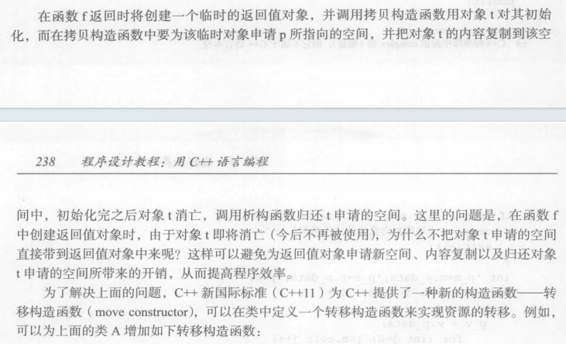

Slide 23
6.6.4 转移构造函数 P240
A f()
{
//调用构造函数来创建局部对象t
A t(“abcd”);
……
//调用返回值对象的转移构造函数
//并用即将消亡的t对其初始化
return t;
}
class A
{ int x, y;
char *p;
public:
//编译器发现实参即将消亡时，
//将调用转移构造函数来初始化
A(A&& a) //参数类型为右值引用类型&&
{ x = 0; y = 0;
p = a.p;
//把参数对象x的p所指向的空间作为新对象的p所指向的空间(资源转移)
a.p=NULL;
//使得参数对象x的p不再拥有原来所指向的空间
}
……
};
对象t
返回值对象
x
0
x
0
y
0
y
0
p
NULL
p
abcd
小结：默认、拷贝、转移三种构造函数

Slide 24
Demeter法则（Law of Demeter）
良好的面向对象程序设计风格是什么呢？
降低模块之间的耦合度：
一个类的成员函数除了能访问自身类结构的直接子结构（本类的数据成员）外，不能以任何方式依赖于任何其它类的结构；
并且每个成员函数只应对某个有限类集合中的对象发送消息。
“仅与你的直接朋友交谈！”

Slide 25
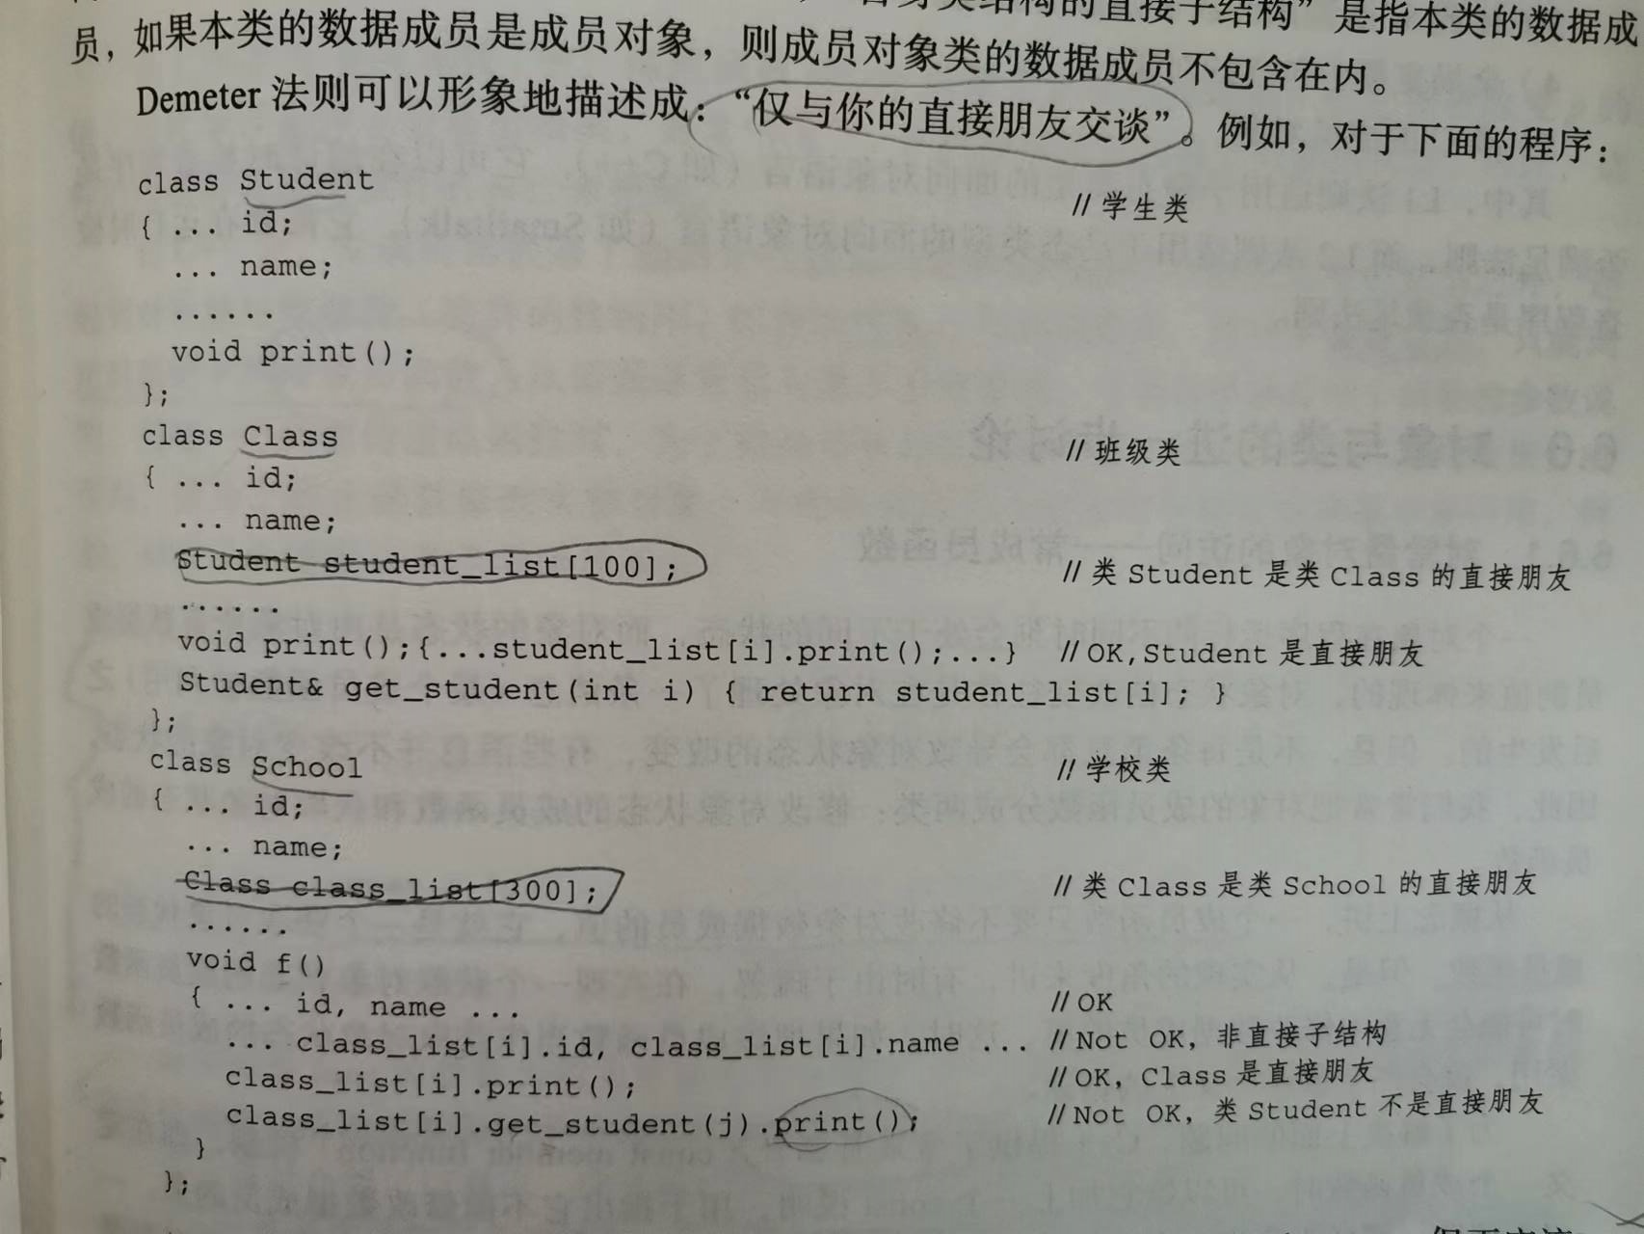
Demeter法则（P231）

